Slide 1
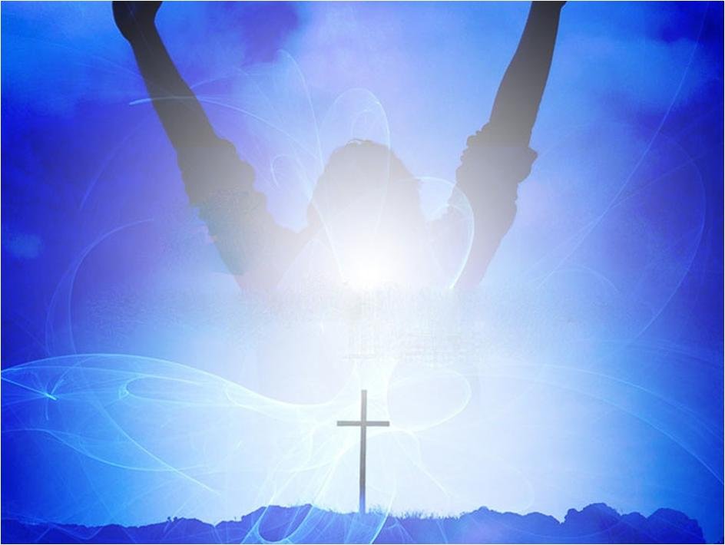
A SOLAS CON JESÚS EN ORACIÓN POR UNA HORA

Slide 2
Vino luego a sus discípulos, y los halló durmiendo, y dijo a Pedro: ¿Así que no habéis podido velar conmigo una hora?
Mat 26:40
“El maestro debe permitir que el fruto de la fe se manifieste en sus oraciones.
Debe aprender a acudir al Señor e interceder
con él hasta recibir la seguridad de que sus
peticiones han sido oídas”
CPMA

Slide 3
EXALTA AL SEÑOR, lee y medita en Mateo 6:9-13
“Vosotros, pues, oraréis así: Padre nuestro que estas en los cielos, santificado sea tu nombre…”
Piensa en quien es Dios para Ti, díselo a él…
“Porque mejor es tu misericordia que la vida; Mis labios
te alabarán.” Salmo 63:3
Es honrarlo con palabras que declaran todo lo que él es.
“El amor divino ha sido conmovido hasta sus
profundidades insondables, por causa de los
hombres, y los ángeles se maravillan al contemplar
una gratitud meramente en los que son objeto de un
amor tan grande”
D.T.G cáp.86

Slide 4
ESPERA EN EL SEÑOR, Lee Y Medita En Salmo 42:5 Y Salmo 46:10
“¿Por qué te abates, oh alma mía, Y te turbas dentro de mí? Espera en Dios; porque aún he de alabarle, Salvación mía y Dios mío”.
“QUE VUESTRO CORAZÓN CONFÍE EN DIOS. EL HA PROMETIDO QUE SI ACUDÍS A ÉL, ENCONTRAREÍS DESCANSO PARA VUESTRA ALMA; Y SI HABEÍS HECHO ESTO TENED LA SEGURIDAD DE QUE CUMPLIRÁ SU PALABRA CON VOSOTROS”
MATUTINA , A FIN DE CONOCERLE

Slide 5
CONFIESA A DIOS TU PECADO, lee y medita en el salmo 51:1-4 y Salmo 139:7, Juan 8:11
Reconoce que haz fallado, que estás equivocado.
“El evangelio no transige con el mal. no puede disculpar el pecado. los pecados secretos han de ser confesados en secreto a Dios. pero el pecado abierto requiere una confesión abierta”. D.T.G. PÁG. 751

Slide 6
ESTUDIA LA BIBLIA. Lee y medita en Lucas 4:17-20
“Desde tu niñez conoces las Sagradas Escrituras, que pueden darte la sabiduría necesaria para la salvación mediante la fe en Cristo Jesús.
Toda la Escritura es inspirada por Dios y útil para enseñar, para reprender, para corregir y para instruir en la justicia,
a fin de que el siervo de Dios esté enteramente capacitado para toda buena obra”.
2Timoteo3:15 - 17

Slide 7
VELAR, lee y medita en 2Crónicas 7 :15-16
“Ya se acerca el fin de todas las cosas. Así que, para orar bien, manténganse sobrios y con la mente despejada. 1Pedro 4:7
Velar es, estar alerta, es tomar unos minutos para pensar en que debería orar? Y así dejar que el Espíritu Santo te muestre la necesidad que hay.

Slide 8
INTERCEDE por tu prójimo lee y medita en Lucas 11:5-10 y Santiago 5: 13-16
Tu sabes quien necesita de tu oración HOY
“Porque donde están dos o tres congregados en mi nombre(hoy por ejemplo), allí estoy yo en medio de ellos”. Mateo 18:20
“Los seres humanos se hallan íntimamente ligados con Dios solo cuando ministran las necesidades de los demás”
Matutina, Exaltad a Jesús

Slide 9
SUPLICA AL SEÑOR, Mateo 6:25-33
Escucha, oh Dios, mi oración, Y no te escondas de mi súplica. Salmo 55:1
Mas ciertamente me escuchó Dios; Atendió a la voz de mi súplica.
Salmo 66:19
Ora a Dios por una necesidad Espiritual, Física, Material.
“Nuestros pedidos silenciosos, doquiera estemos, han de ascender a Dios y Jesús nuestro abogado suplica por nosotros sosteniendo con el incienso de su justicia nuestros pedidos ante el Padre”
Matutina, A fin de conocerle

Slide 10
AGRADECE A DIOS, 1 Tesalonicenses 5:18
“El día que clamé, me respondiste; Me fortaleciste con vigor en mi alma”. Salmo 138:3
“No nos damos cuenta de los miles de peligros de los cuales nos ha guardado nuestro Padre celestial. No percibimos la gran bendición que él derrama sobre nosotros al darnos alimento, ropa, y al preservar nuestras vidas enviando a los ángeles guardianes para que nos cuiden. Cada día deberíamos agradecer por esto”.
Fe y Obras

Slide 11
Canta a Dios en oración,
Puedes cantar en tu corazón un versículo bíblico que te sepas
“Antes bien sed llenos del Espíritu, hablando entre vosotros con salmos, con himnos y cánticos espirituales, cantando y alabando al Señor en nuestros corazones.”
Efesios 5:18-19

Slide 12
MEDITA EN DIOS, lee y medita Josué 1:8 y Romanos 8: 35-39
Piensa en Dios, en sus caminos, en sus palabras.
“Esta tenía una hermana que se llamaba María, la cual, sentándose a los pies de Jesús, oía su palabra”. Lucas 10:39
“Debemos sentarnos como niñitos a los pies de Jesús para aprender de él”
Matutina, Dios nos cuida

Slide 13
Escucha la voz de Dios, lee los versículos y mira a quien perteneces
“Has declarado solemnemente hoy que Jehová es tu Dios, y que andarás en sus caminos, y guardarás sus estatutos, sus mandamientos y sus decretos, y que escucharás su voz.
Y Jehová ha declarado hoy que tú eres pueblo suyo, de su exclusiva posesión, como te lo ha prometido, para que guardes todos sus mandamientos” Deuteronomio 26:17 - 18

Slide 14
REFLEXIONA, Proverbios 28:9
“Sin obediencia a sus Mandamientos, ninguna adoración puede agradar a Dios”.
Conflicto de Los Siglos pág. 488-489
Lee y Medita en 1 Juan 5:3

Slide 15
Ahora cantemos
“Dios os guarde en Divino amor”
Himno No. 36
En la cuarta estrofa toma la mano de tu hermano y continua cantando

